Slide 1
Pomiče li tehnologija granice sporta?
Ivan Menđušić, Gimnazija Vukovar
Daniel Rakijašić, Gimnazija M.A.Reljkovića Vinkovci
Notes:
Poziv na interakciju – kviz: koji sport mi odgovara
https://www.bbc.com/news/uk-28062001
https://100posto.jutarnji.hr/sport/koji-je-od-ovih-nepopularnih-sportova-bas-za-tebe

Slide 2
Koji vam sport odgovara?
https://tiny.cc/izborsporta/
Notes:
Nakon upitnika: Danas imamo upitnike a u budućnosti nećemo morati ispunjavati razne upitnike već će AI na temelju fizičkih predispozicija sama prepoznat talnet, predložiti sport i intenzitet treninga.

Slide 3
Kako izgleda trening danas?
INTERAKCIJA
TRENER - SPORTAŠ | TRENER – TEHNOLOGIJA - SPORTAŠ | VIRTUALNI TRENER - SPORTAŠ
Nema visoke tehnologije | GPS traker | GPS, praćenje BPM, PACE, potrošnja kalorija, nadmorska visina, kadenca, …
Štoperica | BPM traker | VR trener u realnom vremenu
BPM – klasično mjerenje | PACE | Briga o zdravlju, opremi, …
Notes:
Kako danas može izgledati trening?

Slide 4
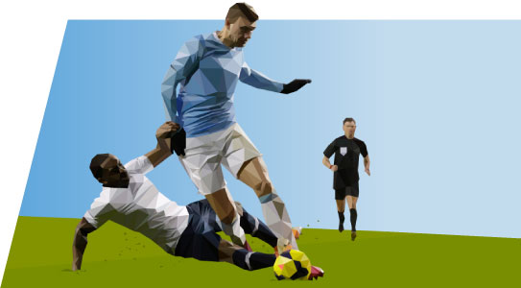
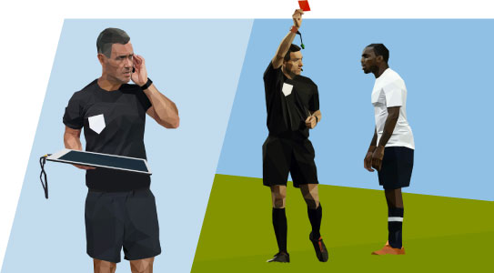
IKT u sportu - varanje ili fair play?
VAR

Slide 5
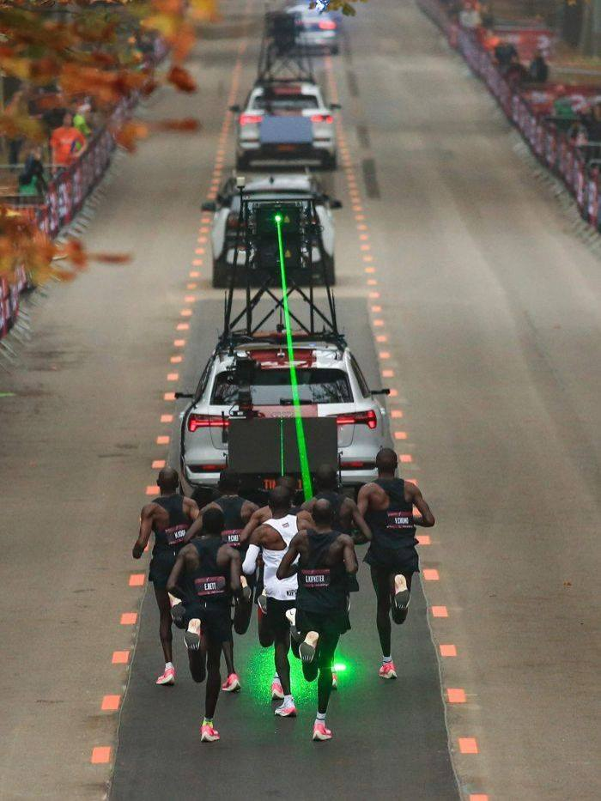
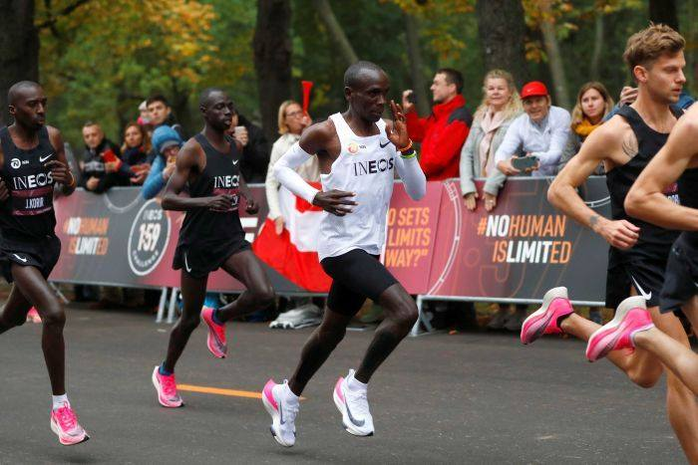
IKT u sportu - varanje ili fair play?
maraton

Slide 6
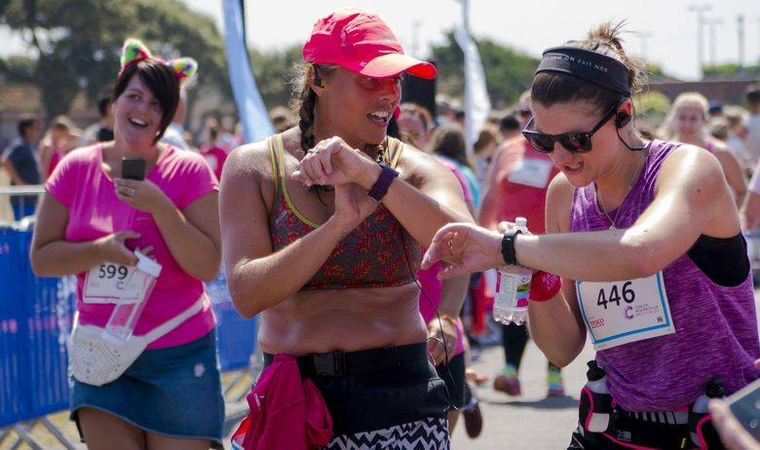
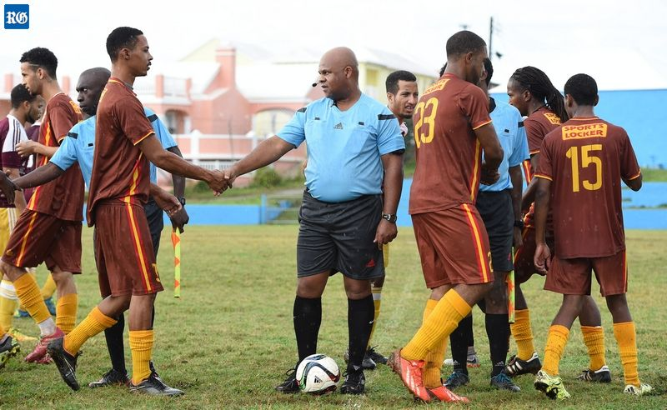
Možemo li vjerovati tehnologiji?
Notes:
https://www.jutarnji.hr/life/tehnologija/kako-nas-varaju-aplikacije-za-brojanje-koraka-istrazivanje-drustva-za-zastitu-potrosaca-dodaju-i-oduzimaju-kilometrazu-prikazuju-krive-podatke/8791391/?fbclid=IwAR13sVzRbai5Y3saUJ5LXcg8OnHcD0cd1SheB4LcvLrfRQD2B5Z54Lxglt4

Slide 7
Tehnologije budućnosti u sportu
2022. dronovi pomoćnici sudaca na utakmici
2025. električna formula 1
2025. novi materijali u sportskoj odjeći
2030. stalno online medicinsko praćenje sportaša
2032. Active skin feedback
2035. Stadioni s umjetnom stvarnosti
2035. Roboti treneri
2040. Upravljive teniske loptice povezane s reketom
Notes:
sensors in implements for recording force/velocity profiles, work output, actual distance thrown
real-time tracking of movement speed - onboard sensors could measure instantaneous speed at any time during a sprint test.
movement sensors for counting repetitions and checking for correct technique.
virtual reality for measuring agility and reaction time, placing the athlete in actual but controlled game situations.
In-muscle sensors to record the performance of aerobic and anaerobic systems directly.
wearable sensors which are sensitive enough to measure small movements in all directions, to enable accurate range-of-movement measurements of joints.
a simple scanner, providing an easy, cheap and accurate method of measuring body fat levels.

Slide 8
Umjetna inteligencija i sport
Notes:
https://www.forbes.com/sites/cognitiveworld/2019/03/15/heres-how-ai-will-change-the-world-of-sports/#2cb62704556b

Slide 9
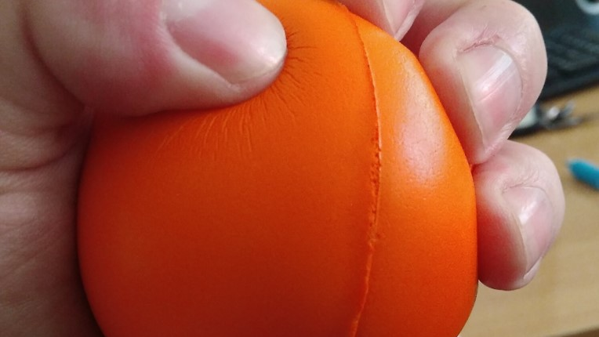
ICT U REKREATIVNOM SPORTU
svibanj 2018.
OŠ Dragutina Tadijanovića Vukovar i Gimnazija M.A.Reljkovića Vinkovci
154 sudionika
Notes:
Ivan je prestao pušiti – cigarete!

Slide 10
PROJEKT GIMNAZIJE U POKRETU
svibanj 2019.
Tri gimnazije: Vinkovci, Vukovar, Županja
300 učenika

Slide 11
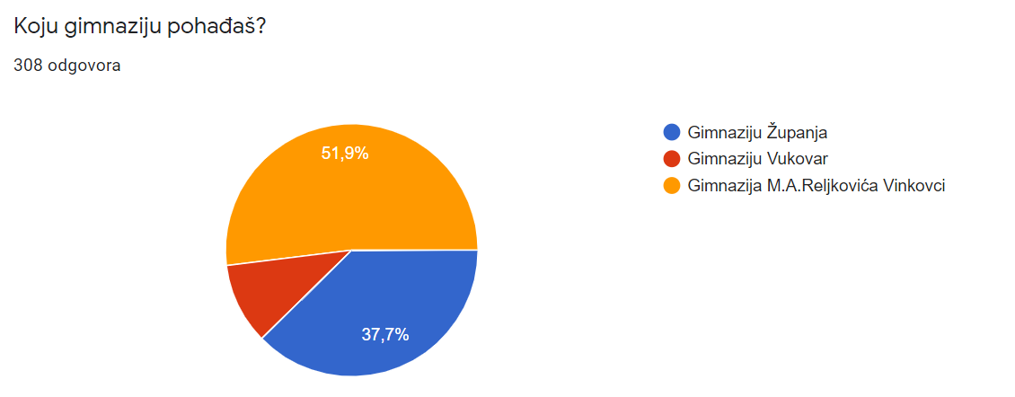
REZULTATI ANKETE

Slide 12
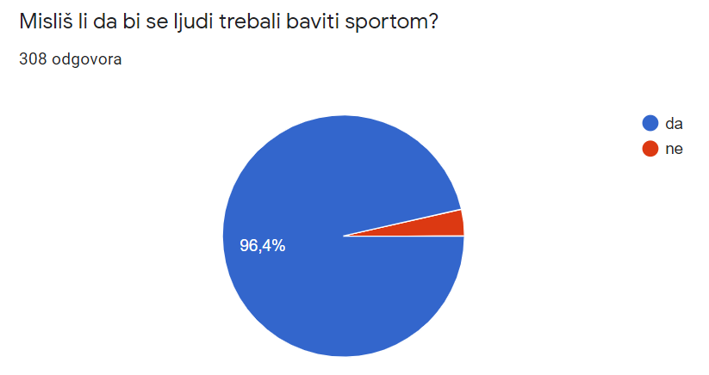
REZULTATI ANKETE

Slide 13
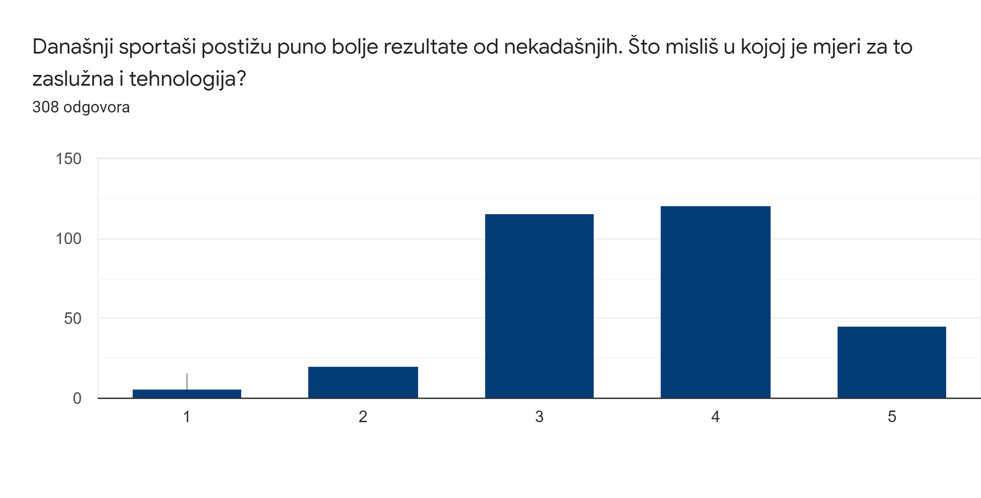
REZULTATI ANKETE

Slide 14
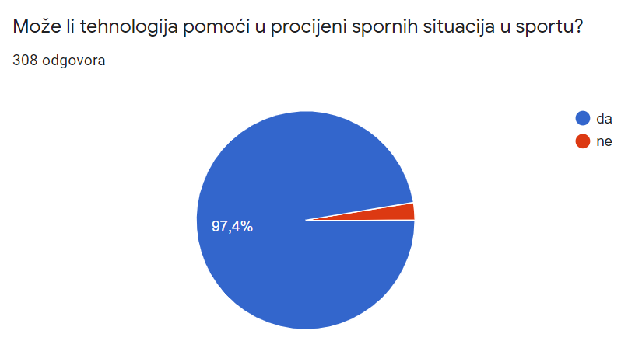
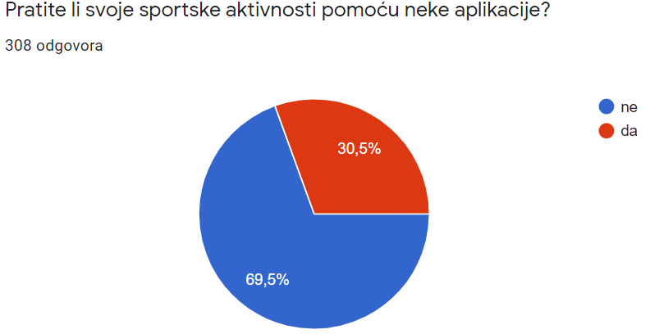
REZULTATI ANKETE

Slide 15
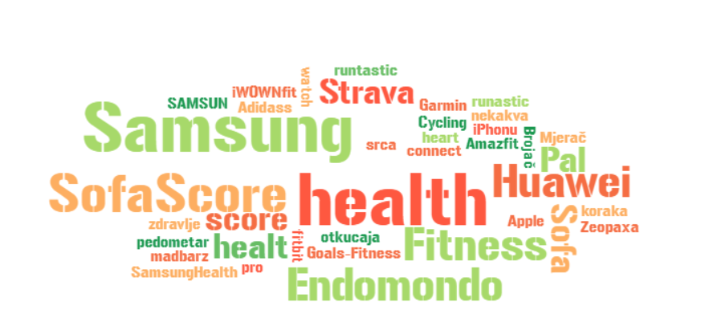
REZULTATI ANKETE
Koja je to aplikacija?

Slide 16
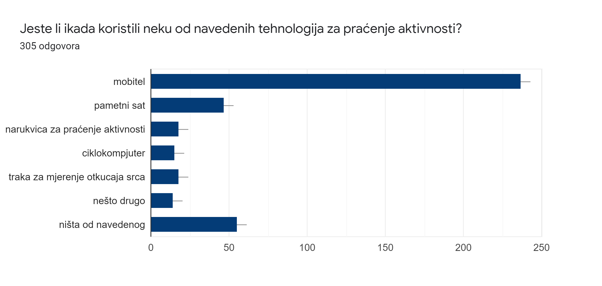
REZULTATI ANKETE

Slide 17
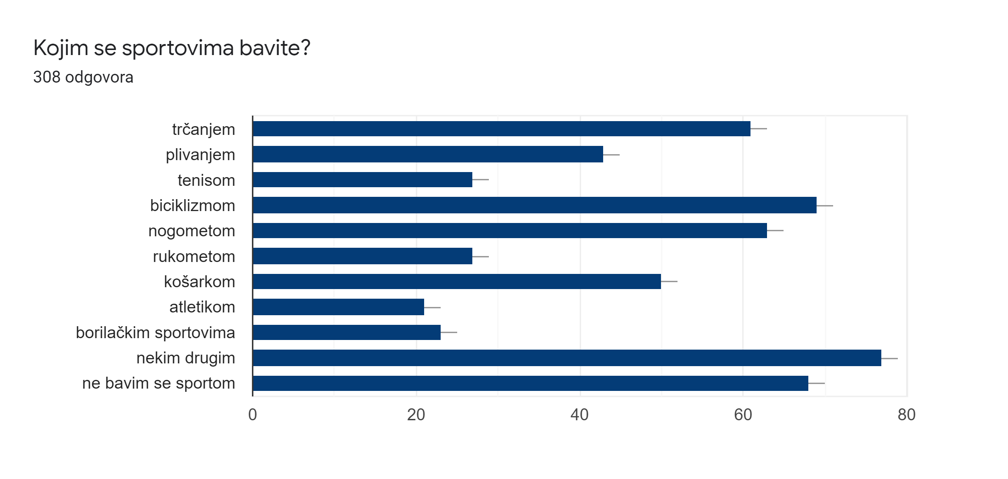
REZULTATI ANKETE

Slide 18
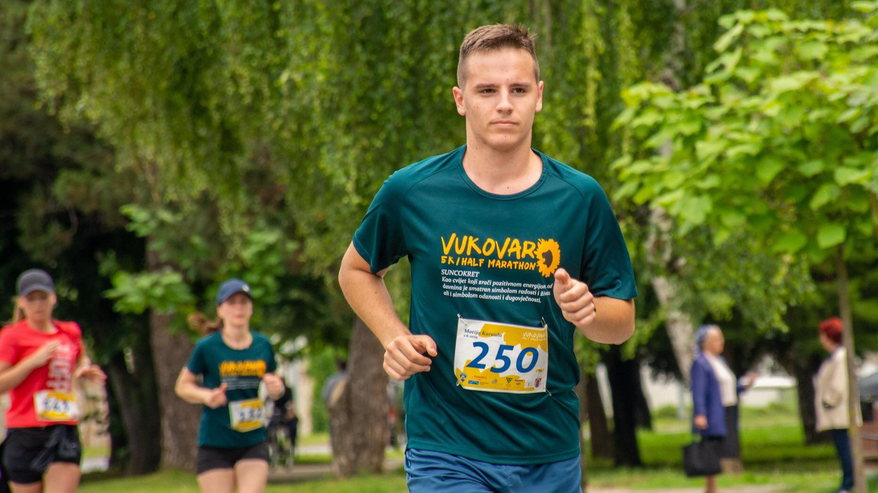
Matija Karaula (učenik Gimnazije Vukovar): Bilo je teško, ali isplatilo se!
250 Matija Karaula M Croatia (Hrvatska) Vukovar
ukupno vrijeme: 02:14:13
min/km: 06:23
Notes:
besplatna kotizacija!!!

Slide 19
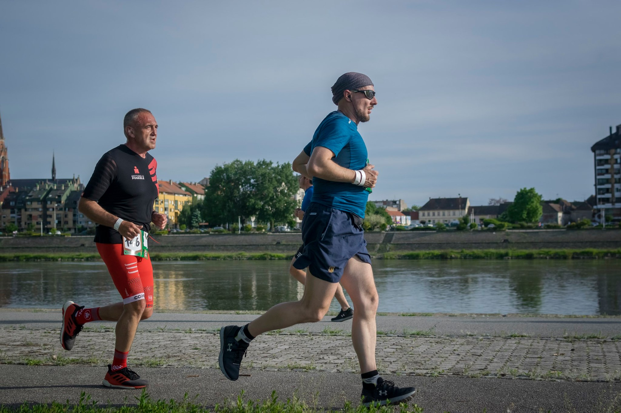
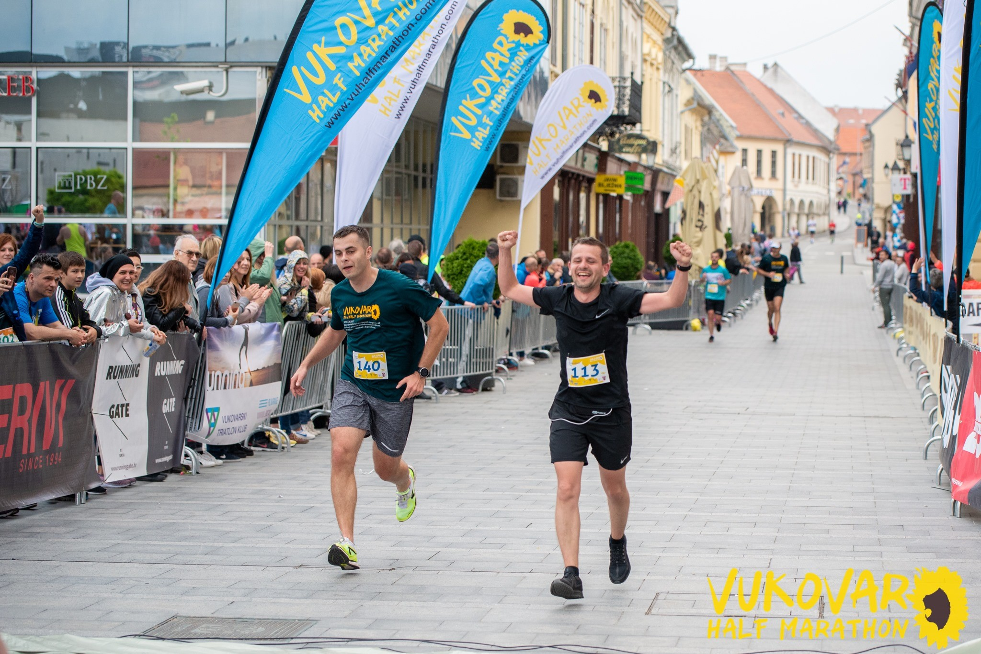
daniel.rakijasic@skole.hr ivan.mendusic1@skole.hr

